Slide 1

Администрация территориального округа Майская горка
Администрации
МО «Город Архангельск»

Slide 2

Администрация территориального округа Майская горка Администрации МО «Город Архангельск»
Информация о ходе реализации проекта «Формирование комфортной городской среды»
на территории округа
Майская горка
Докладчик:
Ганущенко Алексей Викторович, и.о. главы администрации территориального округа Майская горка

Slide 3
Администрация территориального округа Майская горка Администрации МО «Город Архангельск»
В рамках реализации проекта «Формирование комфортной городской среды» Администрацией муниципального образования «Город Архангельск» с ООО «Компания «Элина» заключен муниципальный контракт на выполнение работ по благоустройству дворовых территорий многоквартирных домов, расположенных по адресу: г. Архангельск, ул. П. Галушина, д.26, д.28 (устройство травмобезопасного покрытия, установка новых игровых и спортивных элементов, устройство ограждения из 3 D панелей). Цена контракта 2 051 453 (два миллиона пятьдесят одна тысяча четыреста пятьдесят три) рубля.
Срок окончания работ – 1 сентября 2017 года.

Slide 4
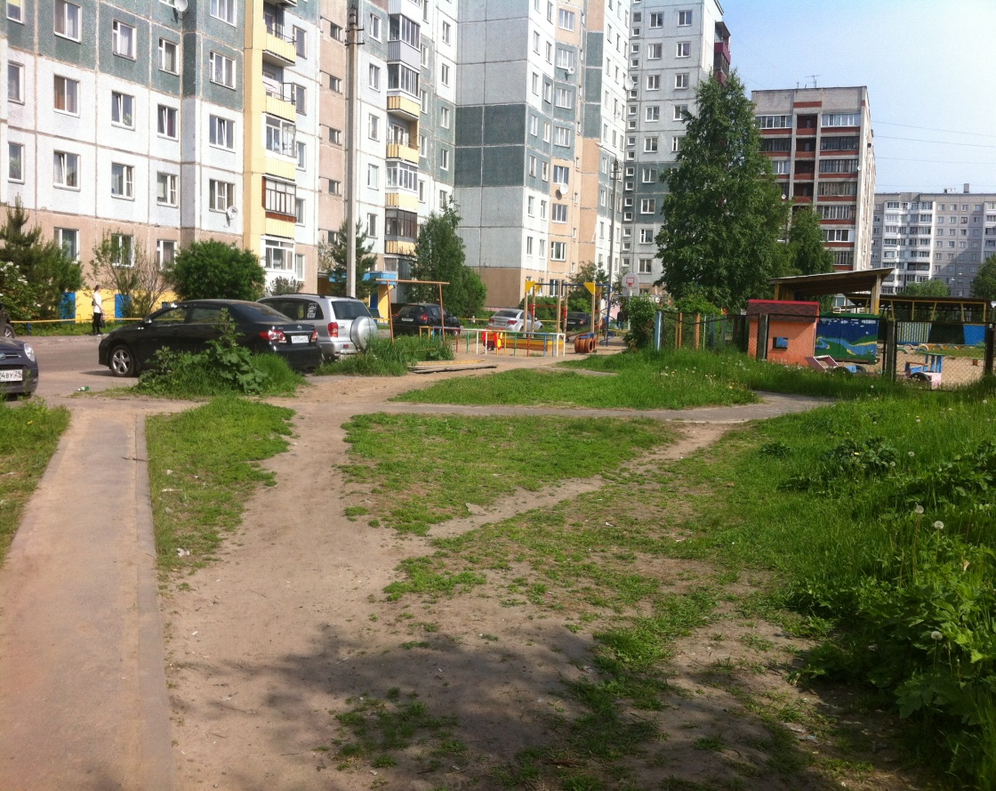
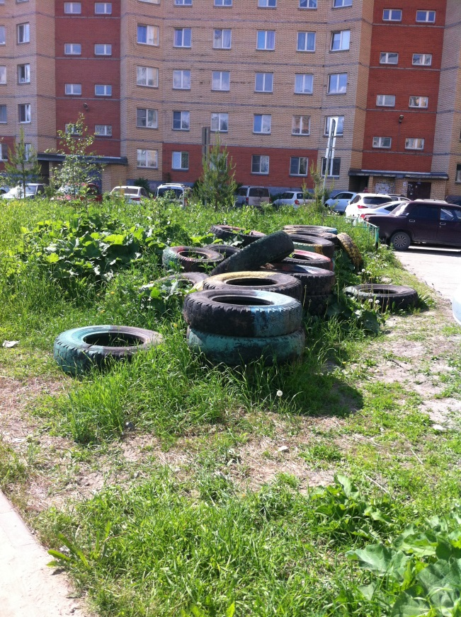
Площадка ул. Галушина д. 26,28 до начала работ
Администрация территориального округа Майская горка Администрации МО «Город Архангельск»
Администрация территориального округа Майская горка передала по Акту от 10 июня 2017 года площадку подрядной организации для проведения работ.

Slide 5
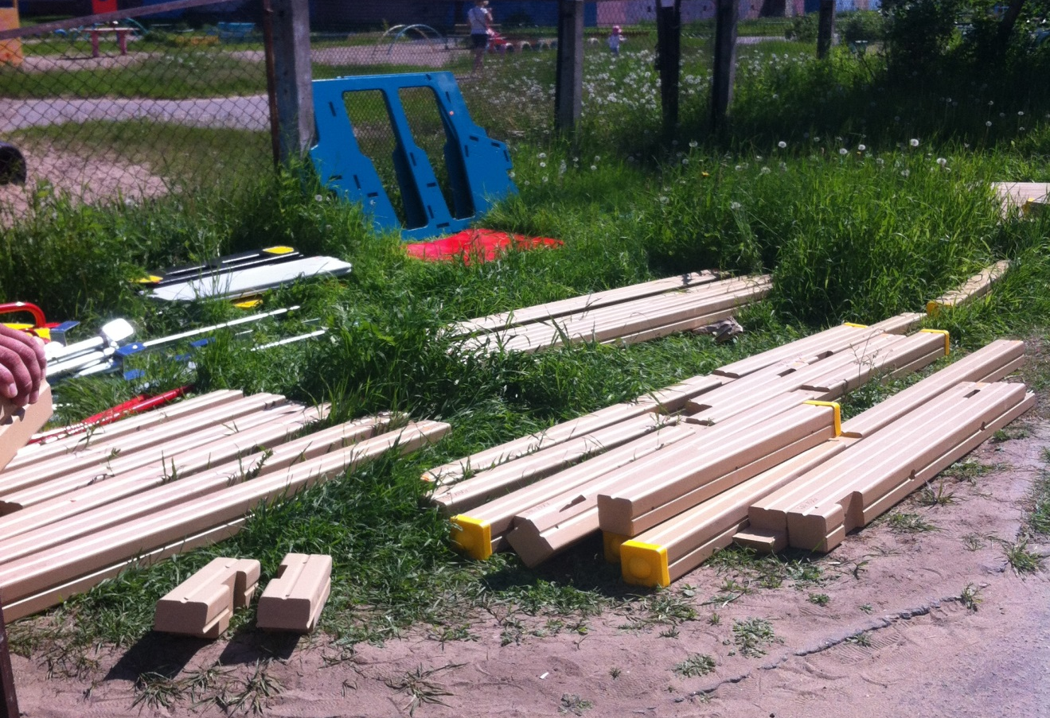
Администрация территориального округа Майская горка Администрации МО «Город Архангельск»
В соответствии с утвержденным графиком производства работ ООО «Компания «Элина» приступила к выполнению работ с 11.07.2017 года.

Slide 6
При благоустройстве дворовой территории будет выполнен следующий комплекс работ:
- установка ограждения;
-устройство травмобезопасного покрытия – 390 м2;
- устройство основания площадки из песка – 130м3;
- установка детского оборудования:
- горка зимняя – 1 шт.;
- качели на стойках с сиденьем- 1 шт.;
- счеты на столбах – 2 шт.;
- внедорожник- 1 шт.;
- столик для песочницы – 2 шт.;
- скамейка в виде крокодила – 1 шт.;
- скамейка в виде касатки – 1 шт.;
- установка спортивного оборудования:
- детский спортивный комплекс – 1 шт.;
- тренажеры на разные группы мышц – 3 шт.;
- турник классический – 1 шт.;
- установка малых форм архитектуры:
- скамьи садово – парковые- 4 шт.;
- урны – 4 шт.
- вазоны – 6 шт.
Администрация территориального округа Майская горка Администрации МО «Город Архангельск»

Slide 7
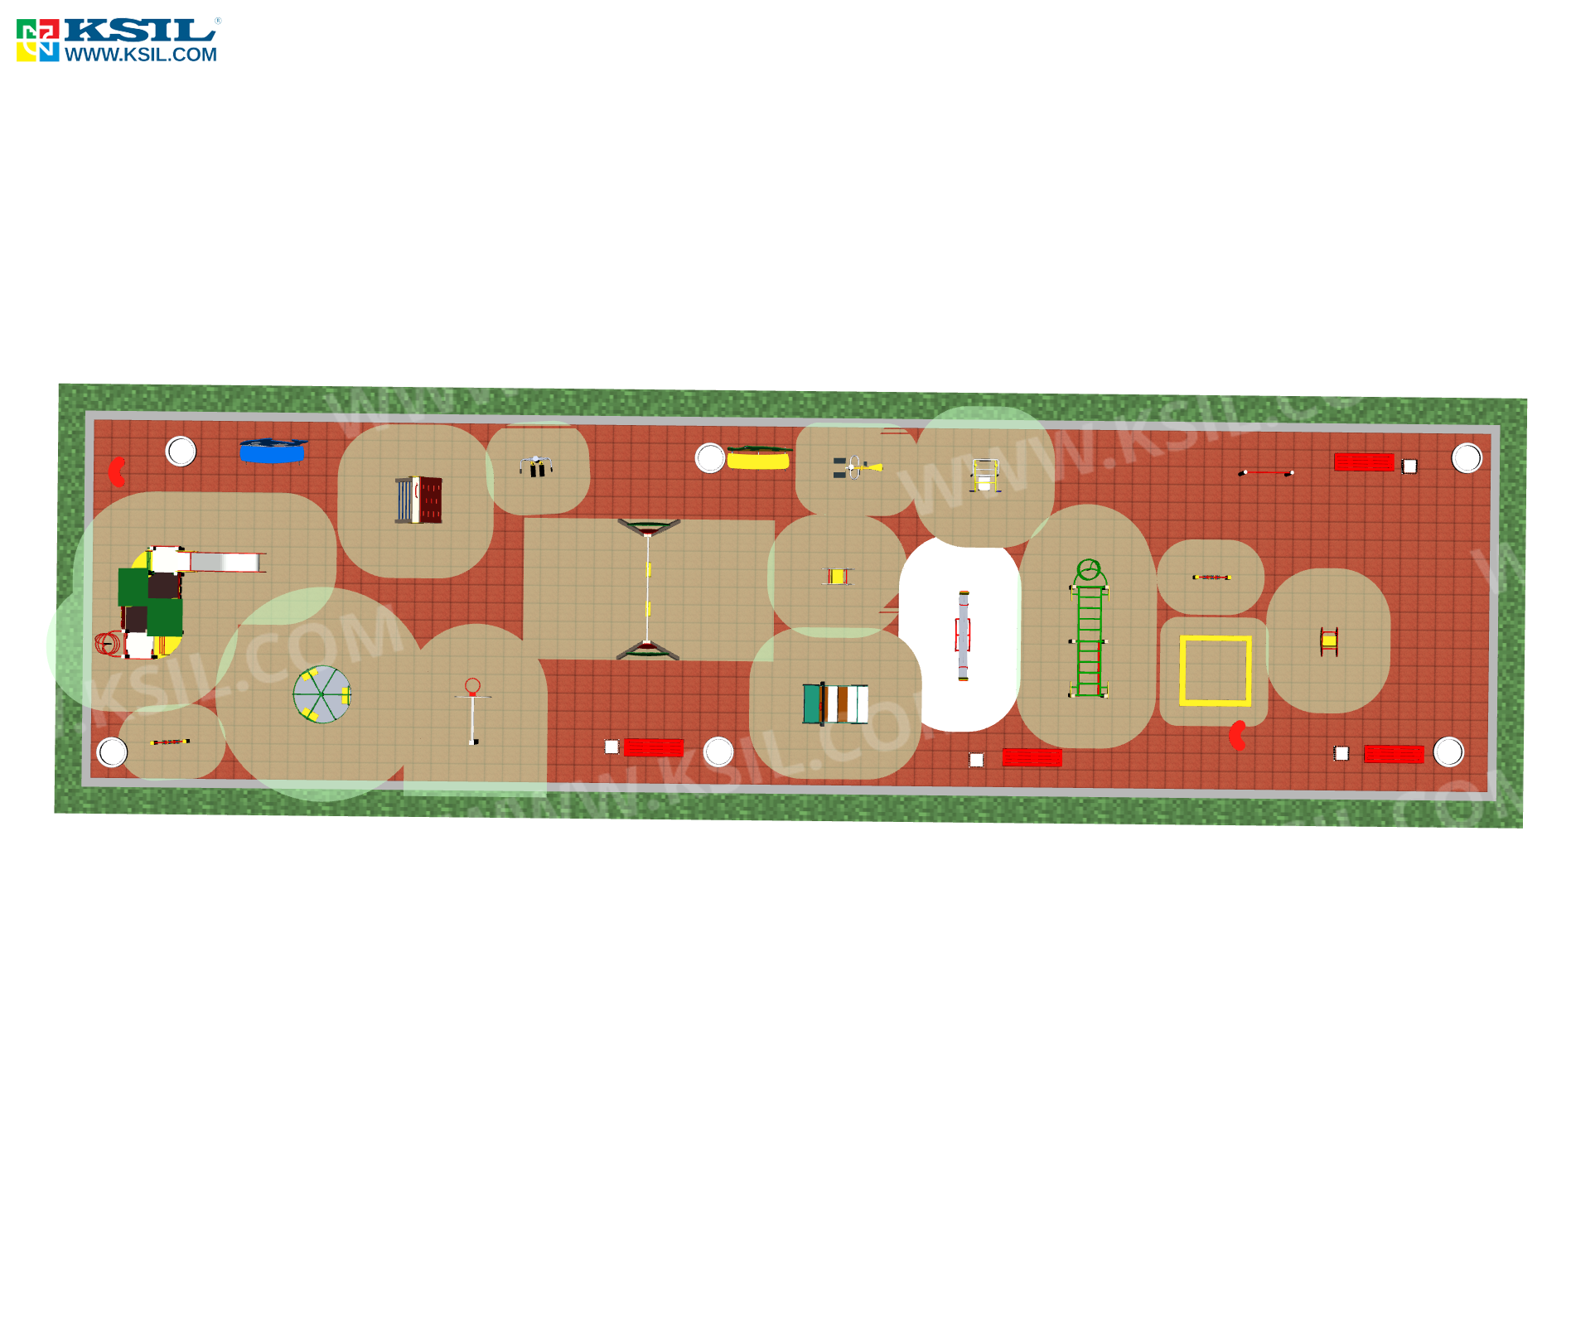
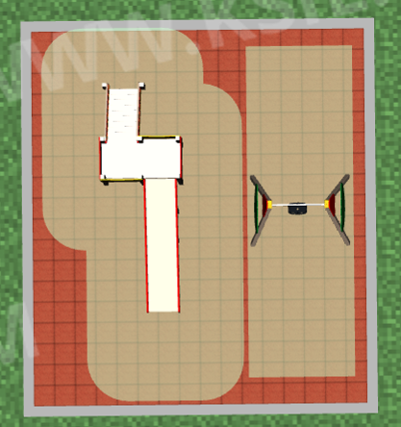
Администрация территориального округа Майская горка Администрации МО «Город Архангельск»
Дизайн-проект выполнен жителями домов 26, 28 по ул. П. Галушина в соответствии с приложением № 1 к «Порядку проведения отбора дворовых территорий на проведение работ по комплексному благоустройству дворовых территорий в муниципальном образовании «Город Архангельск» (распоряжение Администрации муниципального образования «Город Архангельск» от 27 марта 2017 года № 814р.)

Slide 8
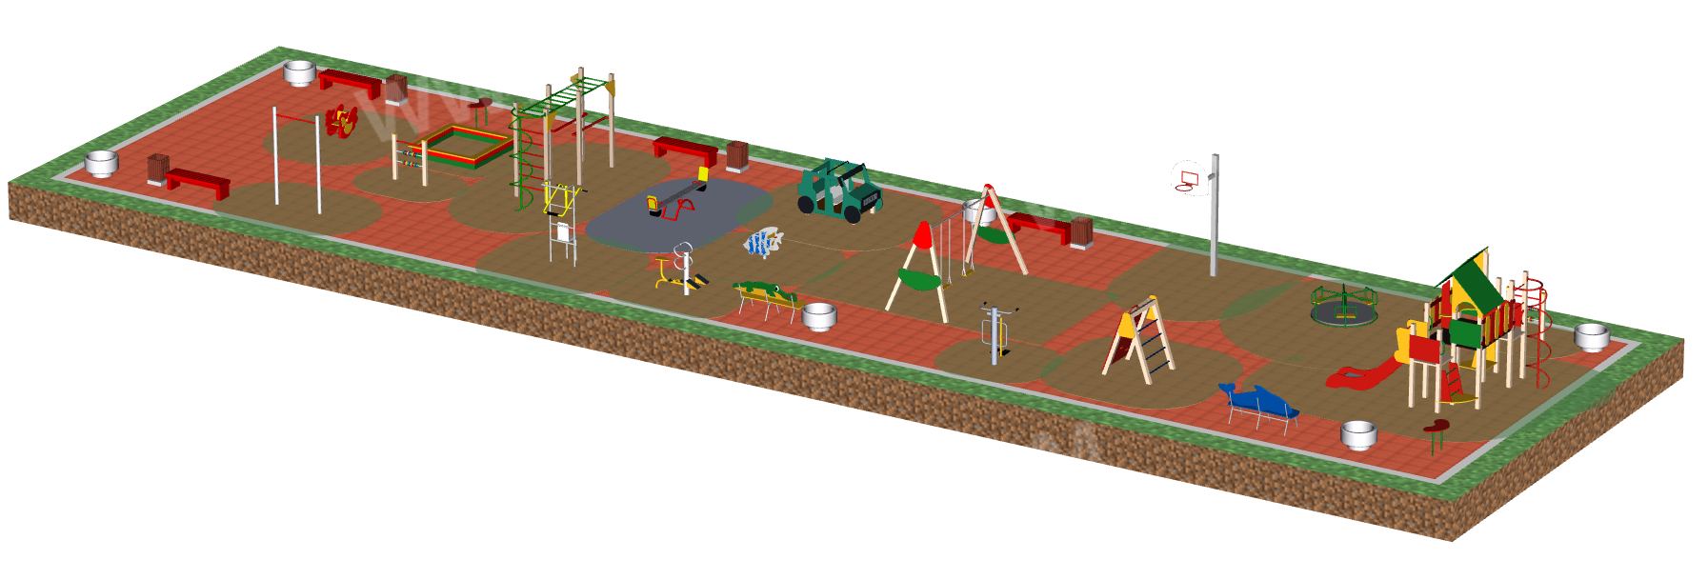
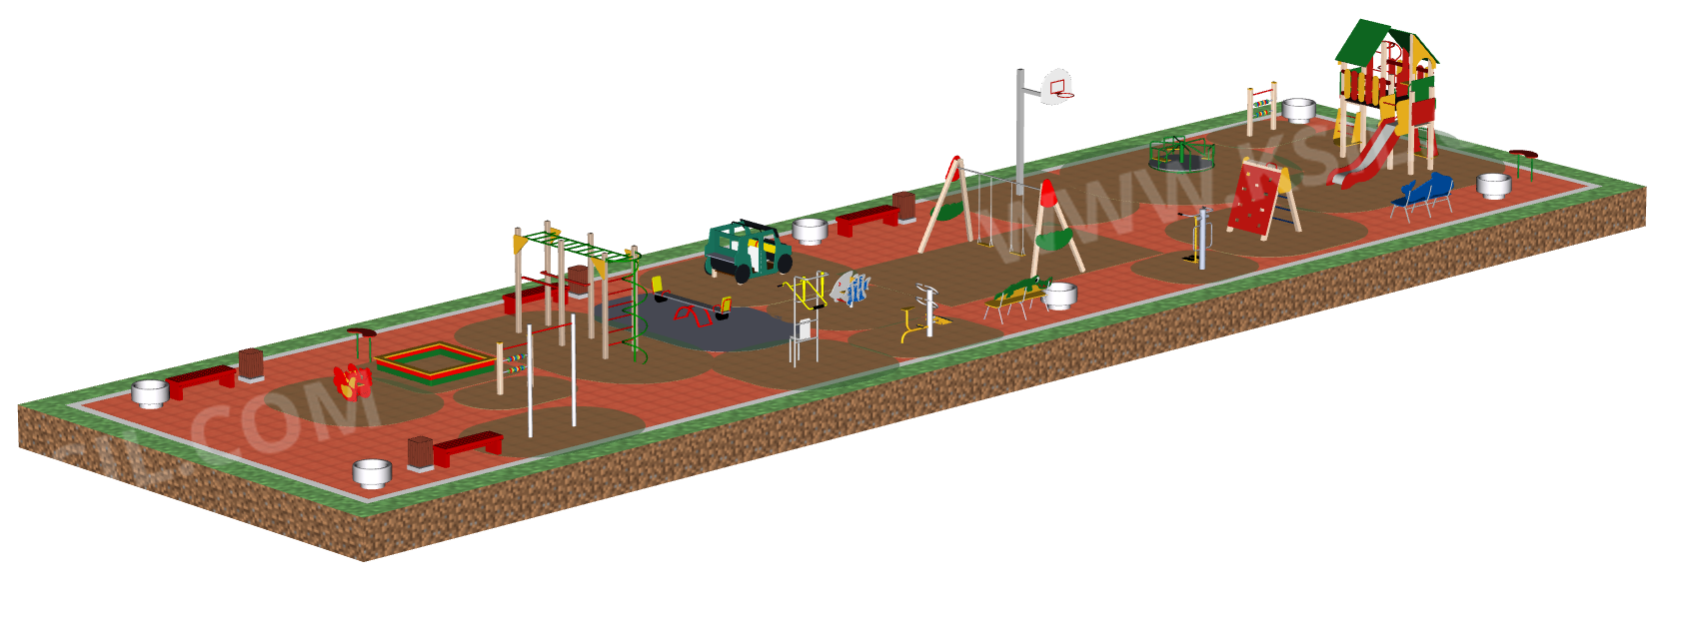
3Д проект детской площадки размером 10х39 м. во дворе многоквартирных домов по ул.Галушина,26 и ул.Галушина,28
Администрация территориального округа Майская горка Администрации МО «Город Архангельск»

Slide 9
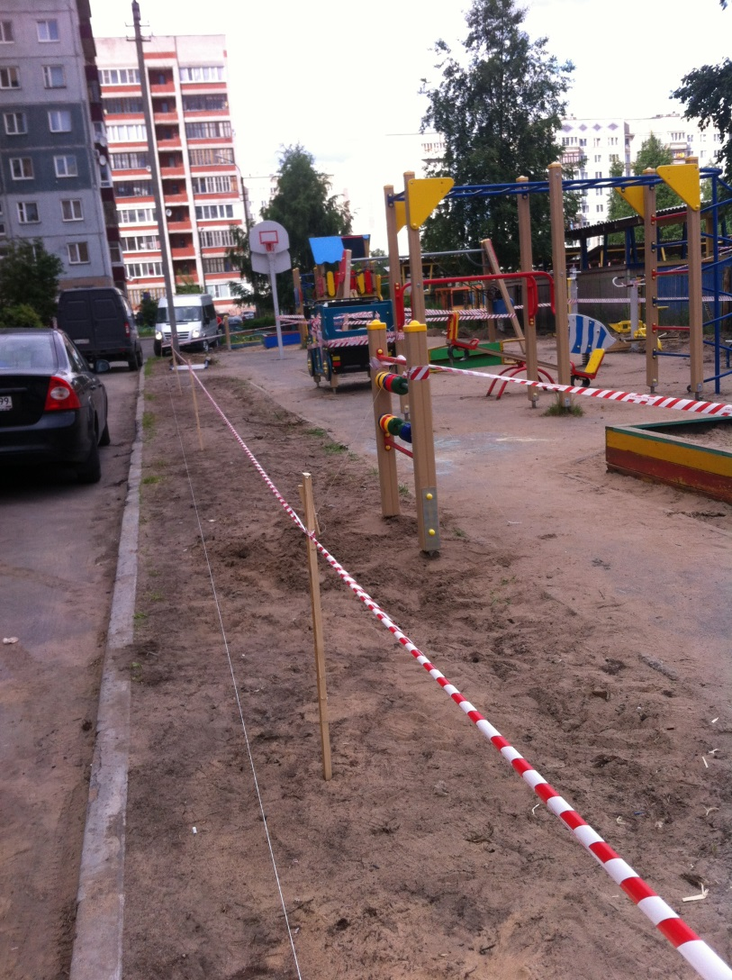
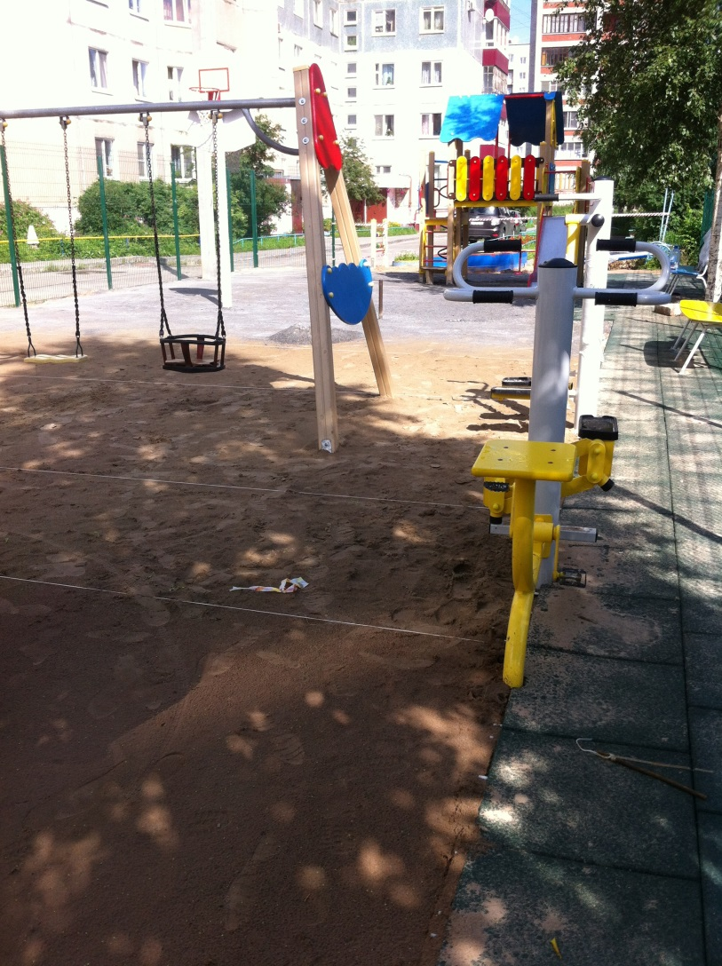
На 1 августа 2017 года выполнены следующие виды работ:
Администрация территориального округа Майская горка Администрации МО «Город Архангельск»

Slide 10
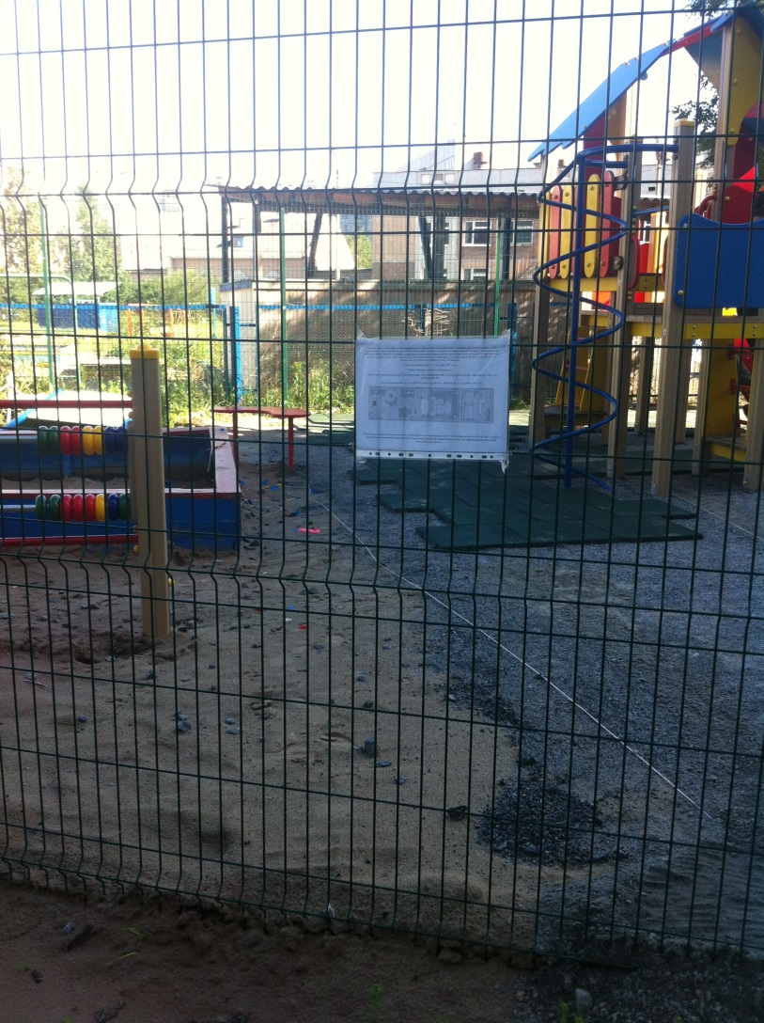
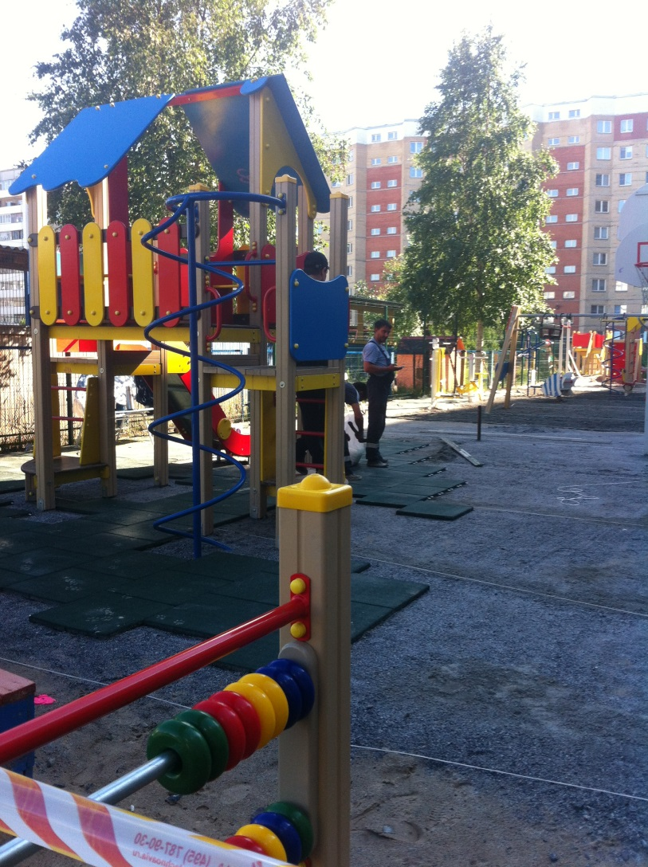
Устройство травмобезопасного покрытия
Администрация территориального округа Майская горка Администрации МО «Город Архангельск»

Slide 11
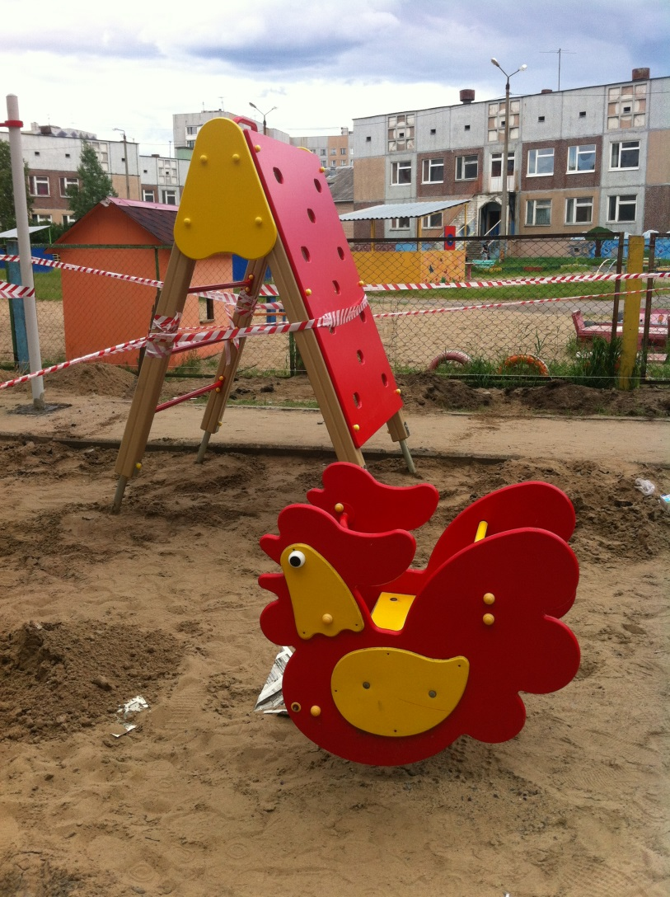
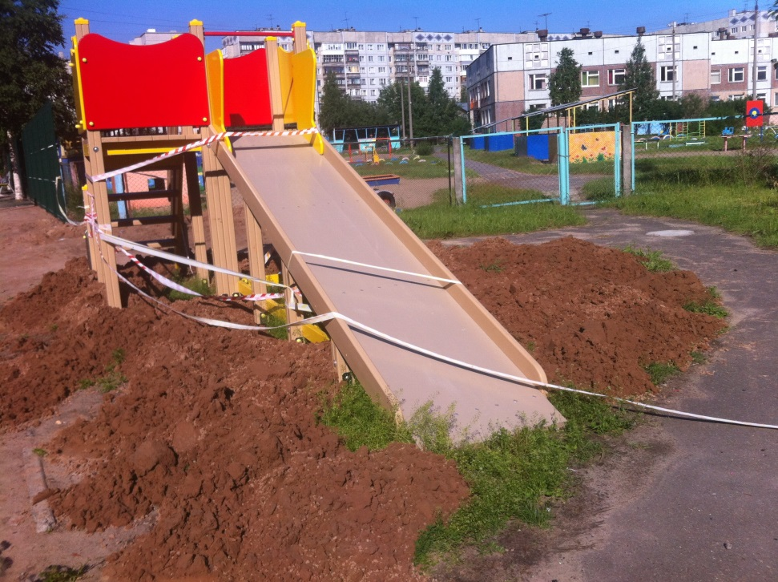
Установка детского игрового оборудования
Администрация территориального округа Майская горка Администрации МО «Город Архангельск»

Slide 12
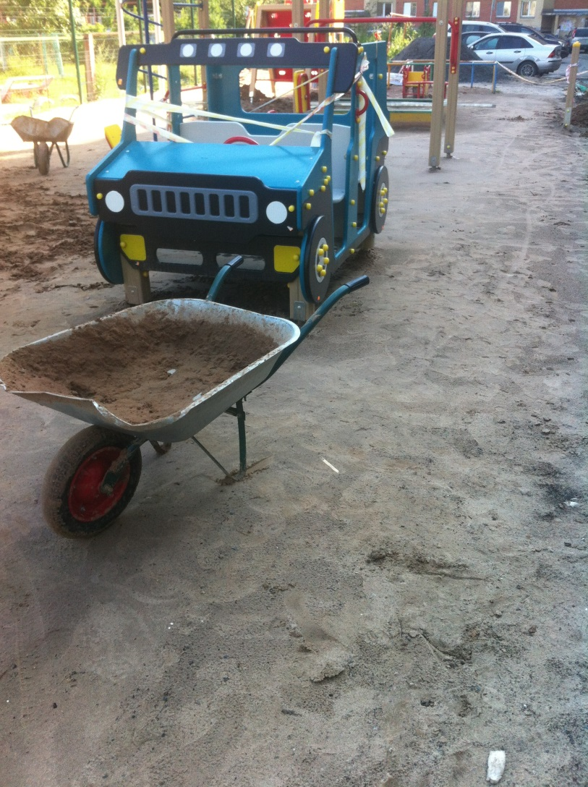
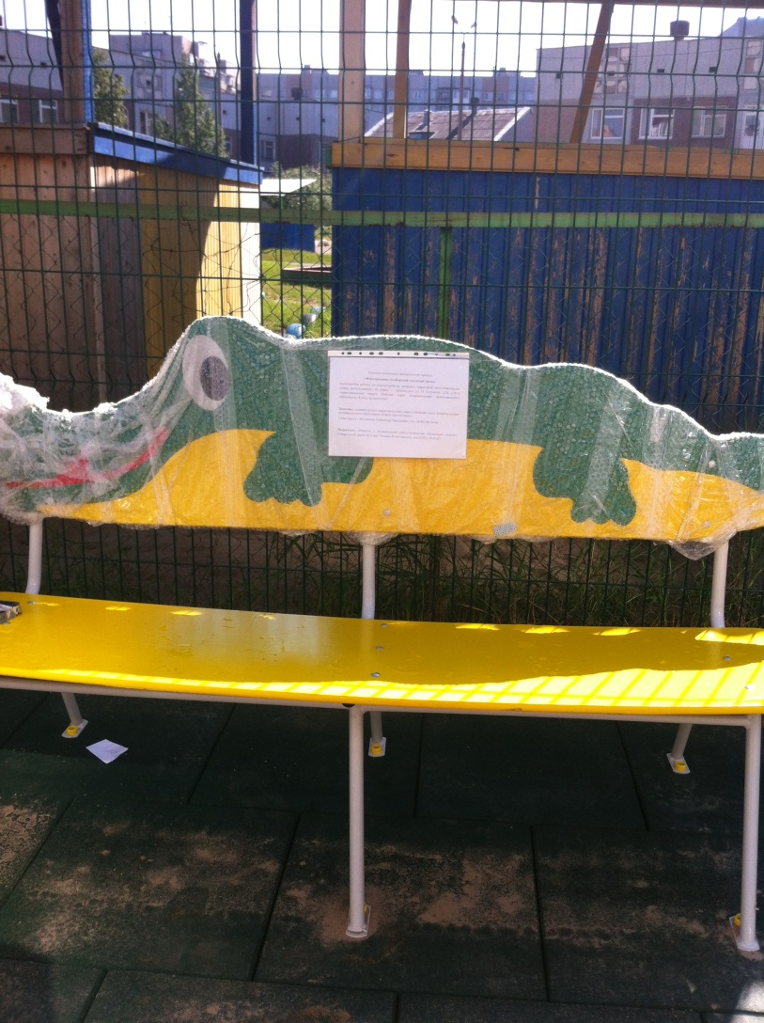
Установка детского игрового оборудования
Администрация территориального округа Майская горка Администрации МО «Город Архангельск»

Slide 13
Общая сумма стоимости работ составила
2 051 453 руб. из них: из федерального бюджета – 1 552 400 руб. из областного бюджета – 274 00 руб. из городского бюджета – 225 053 руб.
Администрация территориального округа Майская горка Администрации МО «Город Архангельск»

Slide 14
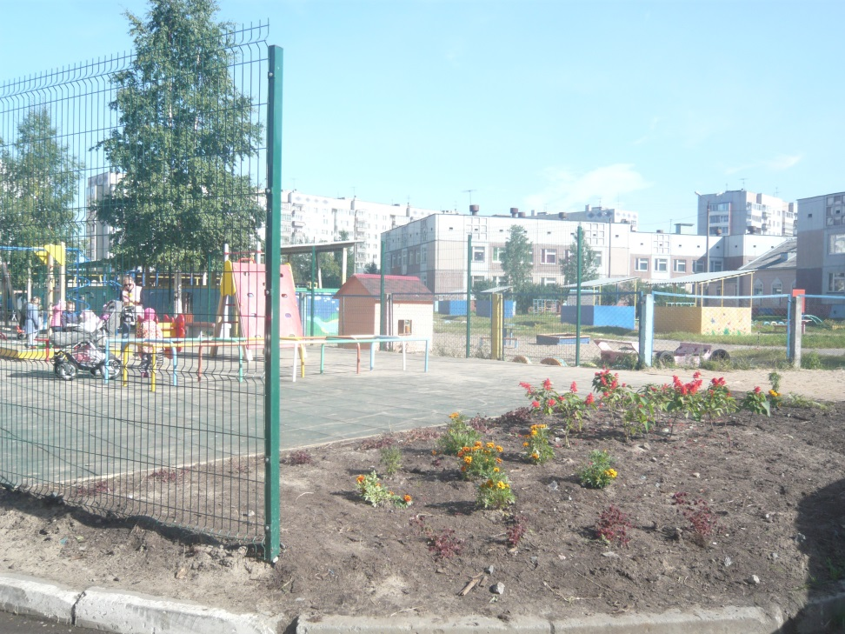
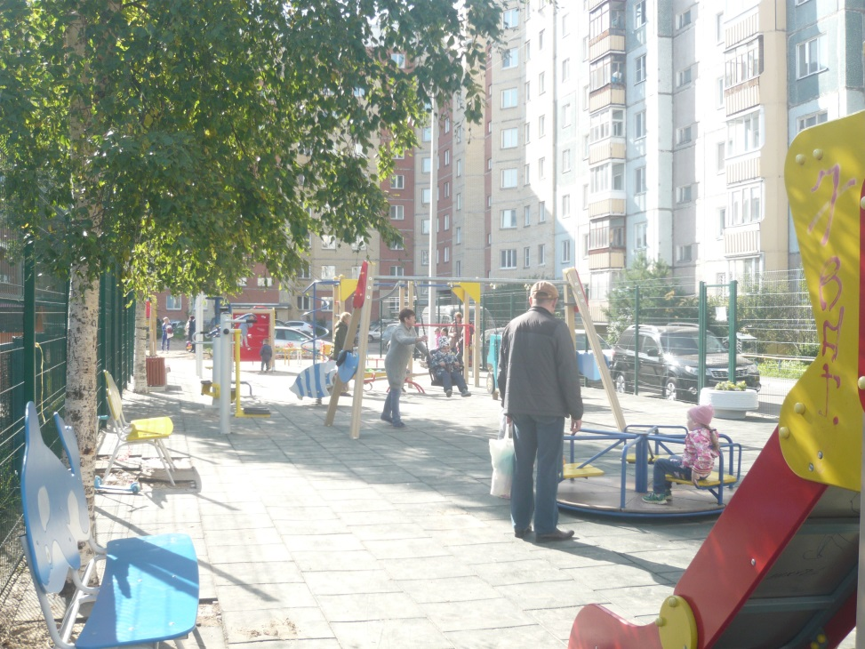
Администрация территориального округа Майская горка Администрации МО «Город Архангельск»

Slide 15
В настоящее время ООО «Компания Элина» выполнила работы по благоустройству данной детской площадки. Администрацией МО «Город Архангельск» проводятся мероприятия по проверке представленных отчетной документации и качества выполненных работ.
Администрация территориального округа Майская горка Администрации МО «Город Архангельск»

Slide 16
СПАСИБО ЗА ВНИМАНИЕ!

Slide 17
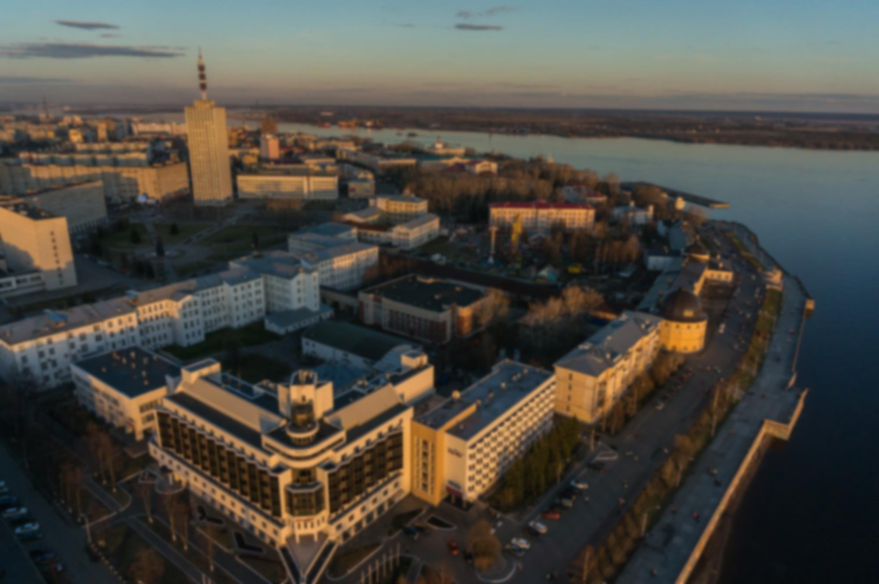

АДМИНИСТРАЦИЯ МУНИЦИПАЛЬНОГО ОБРАЗОВАНИЯ «ГОРОД АРХАНГЕЛЬСК»

